Slide 1
Presentación de Informe Inicial
Taller de Proyecto I - E0306
Control de motores mediante comunicación Wi-Fi
Fecha: 28/09/2015 Grupo 1
Integrantes:
Ailan, Julian 515/0 Bouche, Federico 536/5
Hourquebie, Lucas 509/2 Liotta, Emiliano 501/3

Slide 2
Propuesta
Descripción del proyecto
Dispositivos a utilizar
Diagrama en bloque del sistema
Explicación funcional
Cronograma
Contenido

Slide 3
Propuesta
Nuestra motivación principal es lograr el control de motores utilizando un tipo de comunicación inalámbrica. La elección de dicha comunicación debe ser tal que se logre una abstracción del dispositivo desde el cual se envien los comandos de control.
A partir de estas restricciones elegimos realizar el control de motores de corriente continua mediante el uso del protocolo de comunicación inalámbrica IEEE 802.11, comúnmente conocido cómo Wi-Fi.

Slide 4
Objetivos
Planteamos como objetivo principal el control de dos motores de corriente continua usando una aplicación en un smartphone. Se busca que dichos motores tenga anexadas una rueda cada uno, de modo tal de simular un vehículo a control remoto.
Al poder abstraernos del dispositivo que envía los comandos, esta idea puede escalarse al uso de un servidor web para el caso en que no se cuente con un smartphone.

Slide 5
Descripción del proyecto
Control de dos motores de corriente continua a través de señales PWM utilizando un H-bridge IC L293D.
Comunicación mediante protocolo Wi-Fi con módulo independiente ESP8266.
Comunicación serie entre EDU-CIAA y módulo Wi-Fi.
Aplicación Android para comunicación con el módulo.

Slide 6
Dispositivos a Utilizar
DISPOSITIVO | PROVEEDOR | PRECIO
Placa EDU CIAA-NXP | Electrocomponentes S.A. | $550,00
Módulo Wi-Fi ESP8266 de Espressif | Microelectrónica | $284,00
H-bridge IC L293D de ST Microelectronics | SyC Semiconductores y Componentes | $41,49
Motores CC de 9 volts | - | -

Slide 7
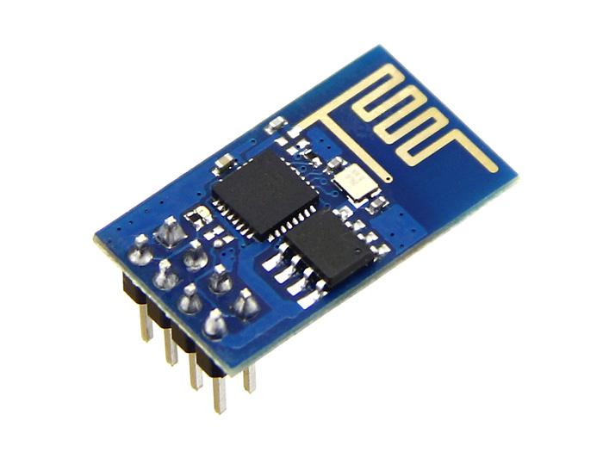
Dispositivos a Utilizar
Módulo Wi-Fi ESP8266
Frecuencia de 80 MHz.
Arquitectura RISC.
Funciona bajo el protocolo IEEE 802.11 a un frecuencia de 2.4 GHz con soporte WPA/WPA2.
Presenta módulos GPIO, I²C, ADC, SPI y PWM.
64 KB de RAM de instrucciones.
RAM de 96 KBytes.
Stack de protocolos TCP/IP integrado.
Rango de operación desde -40°C hasta 125°C

Slide 8
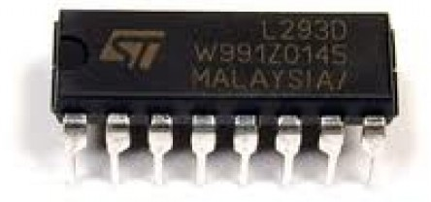
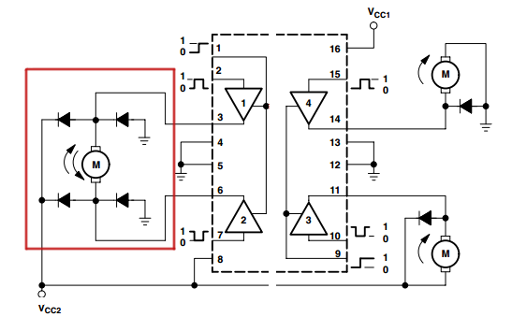
Dispositivos a Utilizar
H-bridge IC L293D
Configuración utilizada
Corriente de salida de 600 mA por canal (1.2 A máximo).
Protección de sobretemperatura
“0” lógico con tensiones hasta 1.5 V.
“1” lógico con tensiones desde 2.3 V.
Diodos de protección integrados.

Slide 9


Diagrama de BLoques
L293D
MOTOR
1
MOTOR
2
ESP8266
Transmisor

Slide 10
Explicación funcional
El funcionamiento del vehículo será controlado por instrucciones AT enviadas inalámbricamente por Wi-Fi desde un teléfono Android al módulo ESP8266.
El módulo ESP8266 enviará las instrucciones por comunicación serie a la EDU CIAA-NXP.
La CIAA procesará los comandos y, en base a eso, modificará los valores correspondientes de los cuatro outputs de SCT (módulo State Controlled Timer).
Las señales serán enviadas a los inputs del H-bridge IC.
El H-bridge, en base a la tensión media que reciba por sus entradas, permitirá a los dos motores girar en determinado sentido y con una cierta velocidad.
Los sentidos y velocidades de los motores determinarán la dirección de movimiento del vehículo.

Slide 11
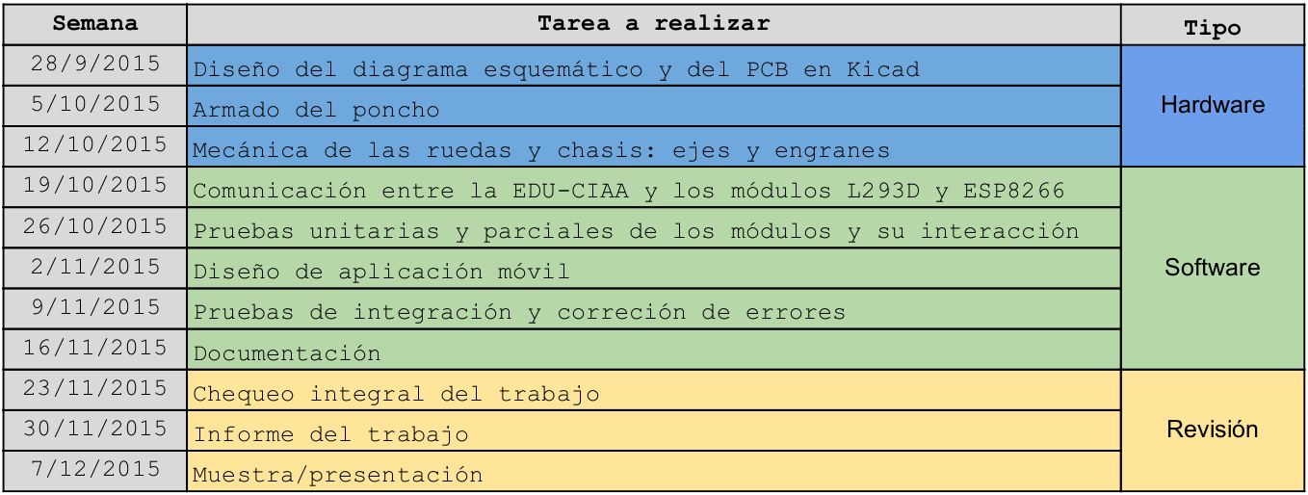
Cronograma de Trabajo

